Slide 1
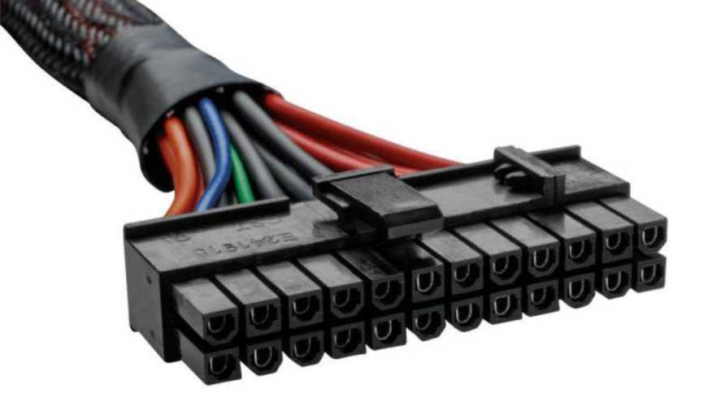
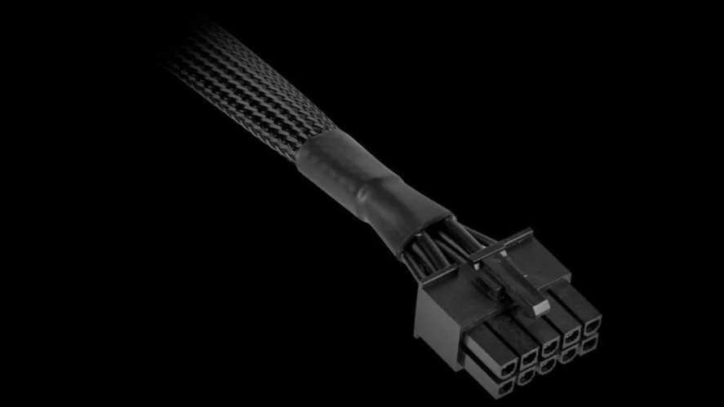
Busca en internet una foto de cada uno de los conectores de alimentación
que hemos visto, así como una foto del lugar en el que se conecta. Móntalo en un PowerPoint.
Es decir, haz algo similar a los mostrado en las diapositivas 16 a 21.
ATX de 24 pines
ATX12VO

Slide 2
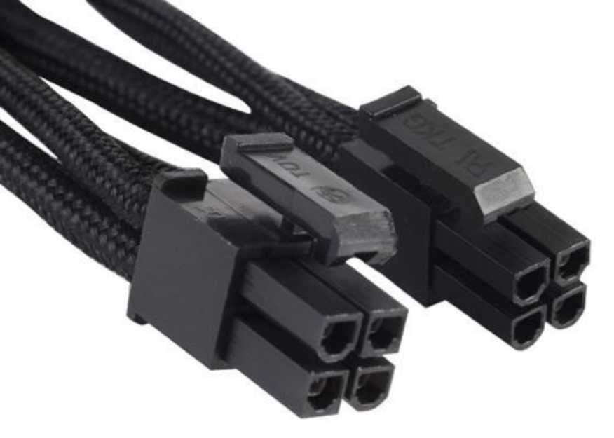
EPS de 4+4 pines
Alimentación SATA

Slide 3
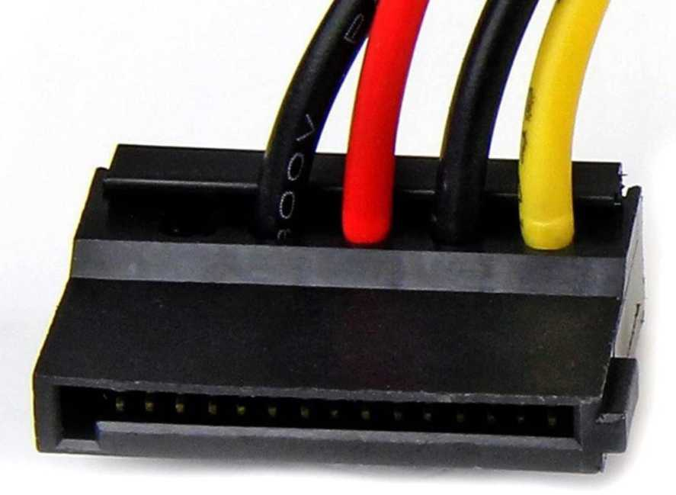
PCIe de 6+2 pines

Slide 4
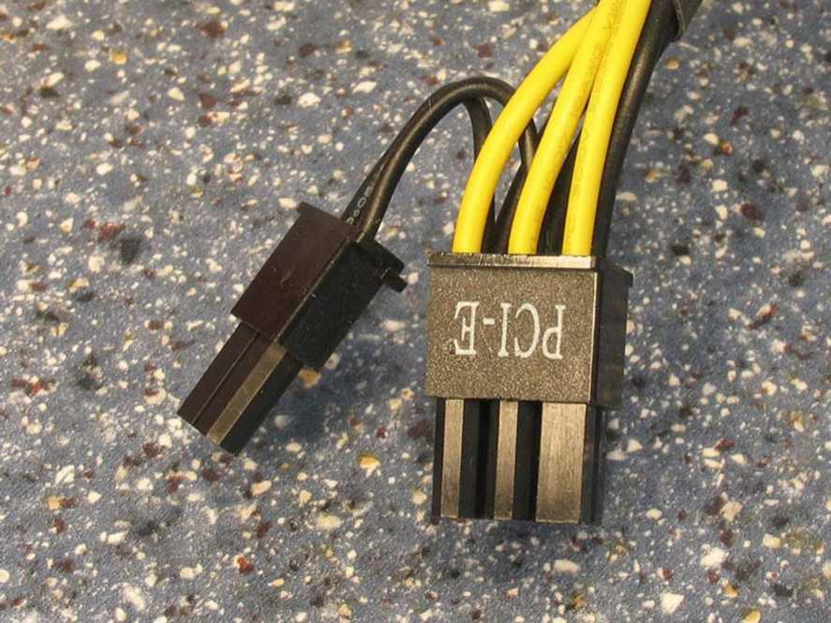
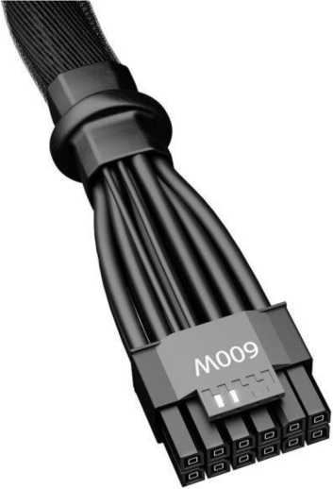
12VHPWR

Slide 5
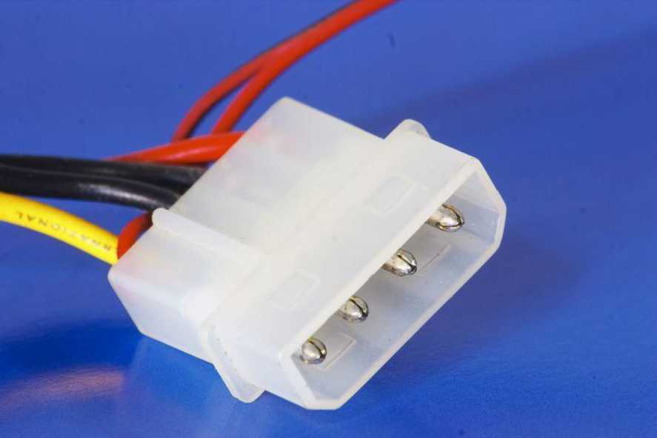
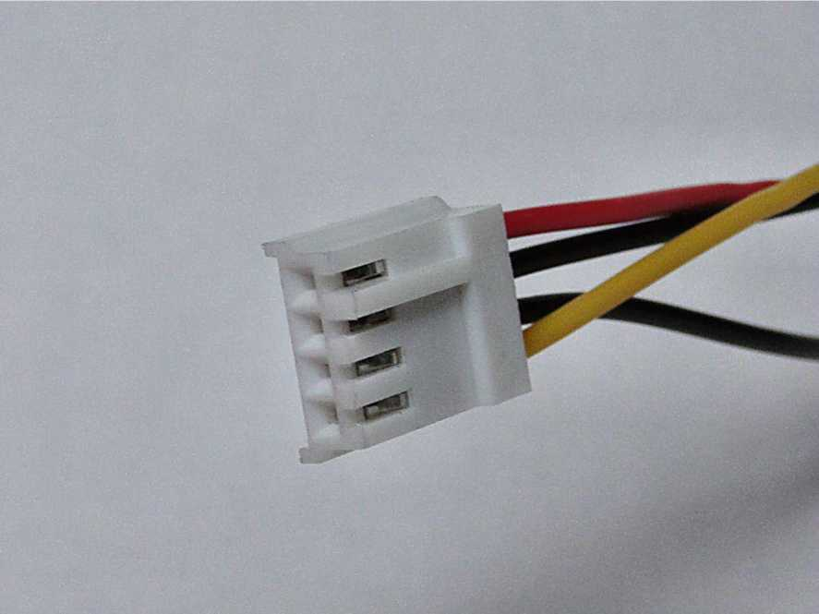
Molex de 4 pines (desuso)
Floppy de 4 pines (obsoleto)

